Slide 1

ĐẠI HỌC CÔNG NGHỆ THÔNG TIN VÀ TRUYỀN THÔNG THÁI NGUYÊN
KHOA CÔNG NGHỆ THÔNG TIN
BÁO CÁO ĐỒ ÁN TỐT NGHIÊP
ĐỀ TÀI:
Xây dựng website bán hàng tạp hoá
phục vụ cho cán bộ, nhân viên, công nhân
của tập đoàn KHKT Hồng Hải
Giáo viên hướng dẫn: Ths. Nguyễn Văn Việt
Sinh viên thực hiện: Nguyễn Đình Hậu
Lớp: KTPM - K14C
Năm học: 2019- 2020

Slide 2
Nội dung báo cáo
01
Lý do chọn đề tài
02
Ý nghĩa thực tiễn của đề tài
03
Phân tích thiết kế hệ thống
04
Chương trình demo
05
Kết luận

Slide 3




Lý do chọn đề tài
Thương mại điện tử ngày càng phát triển.
Chi phí thấp hơn, hiệu quả đạt cao hơn.
Thuận tiện cho khách hàng khi mua sắm.

Slide 4
Ý nghĩa thực tiễn của đề tài
Đối với QTV
Đối với KH
Cá nhân SV
Dễ dàng tra cứu, cập nhật, thống kê, báo cáo sản phẩm, nhà sản xuất, thông tin khách hàng, hóa đơn,...
Mua sản phẩm dể dàng, ít tốn kém, hàng hóa chất lượng, phục vụ tận tình.
Tạo một website thân thiện, nhanh và hiệu quả.
Hoàn thành tốt đồ án tốt nghiệp

Slide 5
Phân tích thiết kế hệ thống

Slide 6
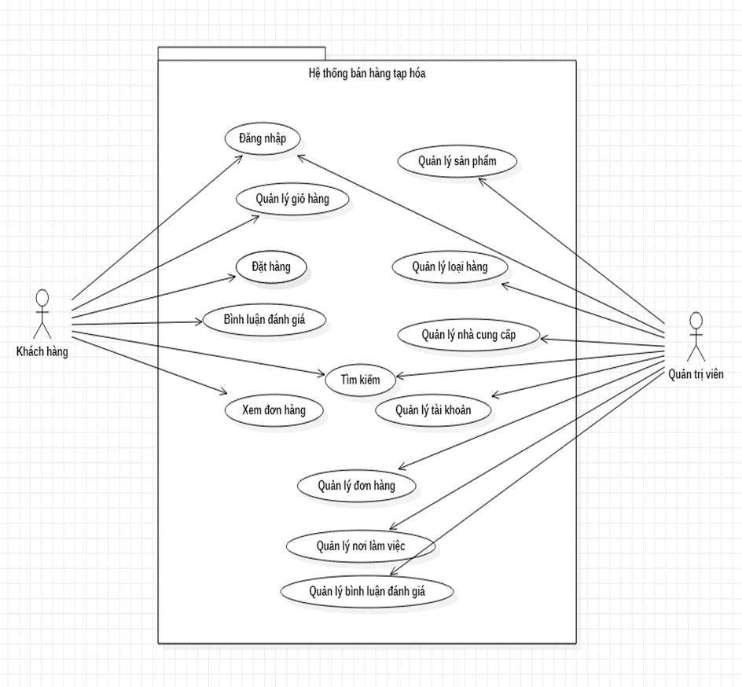
Phân tích thiết kế hệ thống
Có 2 tác nhân chính:
Quản trị viên:
Người quản trị hệ thống, làm việc trực tiếp với CSDL.
Khách hàng:
Người có nhu cầu tìm hiểu, đặt mua sản phẩm.
Biểu đồ Usecase Tổng Quát

Slide 7
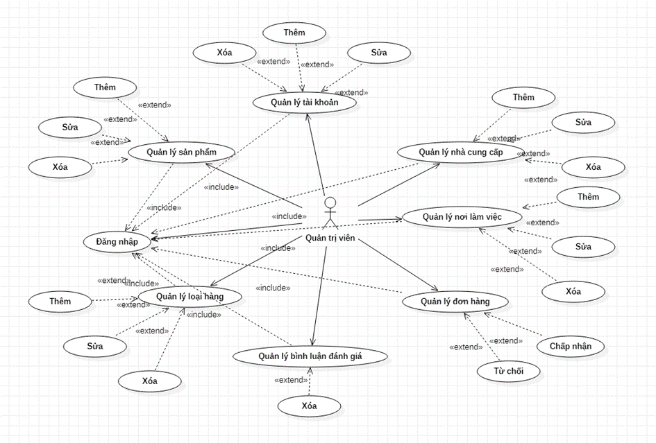
Phân tích thiết kế hệ thống
Quản trị viên: người làm chủ website, có những quyền riêng biệt mà những đối tượng khác không có. Trong đó có các chức năng như quản lý tất cả các tài khoản, quản lý sản phẩm và đơn hàng hiện có trên hệ thống.
Biểu đồ Usecase theo tác nhân Quản trị viên

Slide 8
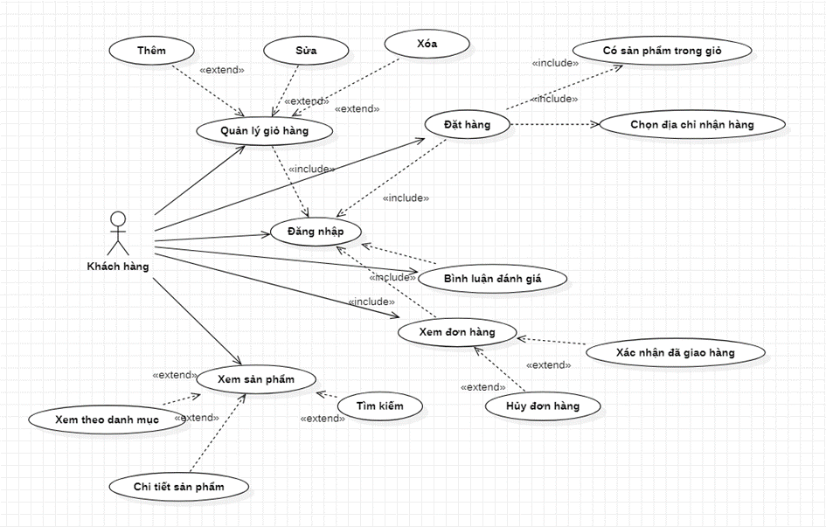
Phân tích thiết kế hệ thống
Khách hàng: người mua hoặc có sự quan tâm, theo dõi một sản phẩm hoặc dịch vụ nào đó mà sự quan tâm này có thể dẫn đến hành động mua.
Biểu đồ Usecase theo tác nhân Khách hàng

Slide 9
Phân tích thiết kế hệ thống
Có 2 hình thức thanh toán:
Thanh toán khi nhận hàng(COD).
Khấu trừ vào lương: không phải trả tiền mặt khi nhận hàng. Thay vào đó tiền sẽ được trừ vào lương của bạn vào ngày 12 hàng tháng.
Tiền thiếu không được vượt quá 50% lcb.
Mỗi đơn hàng không vượt quá 3tr VNĐ.

Slide 10
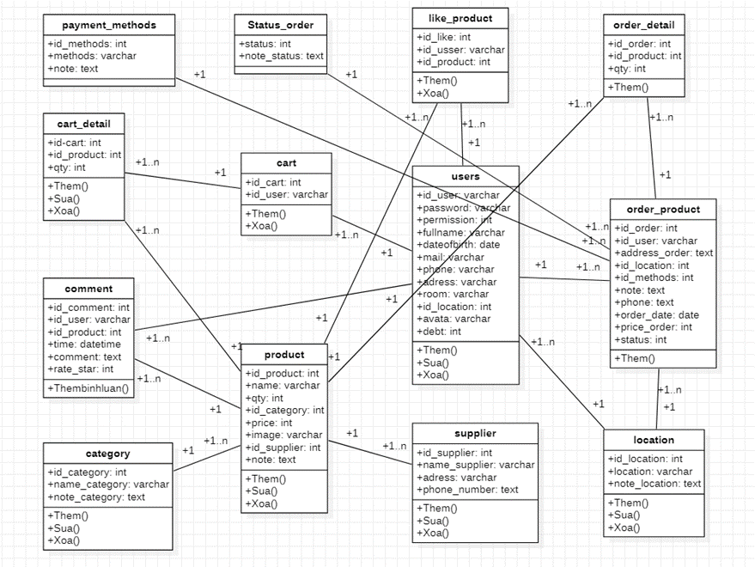
Phân tích thiết kế hệ thống
Biểu đồ lớp tổng quát

Slide 11
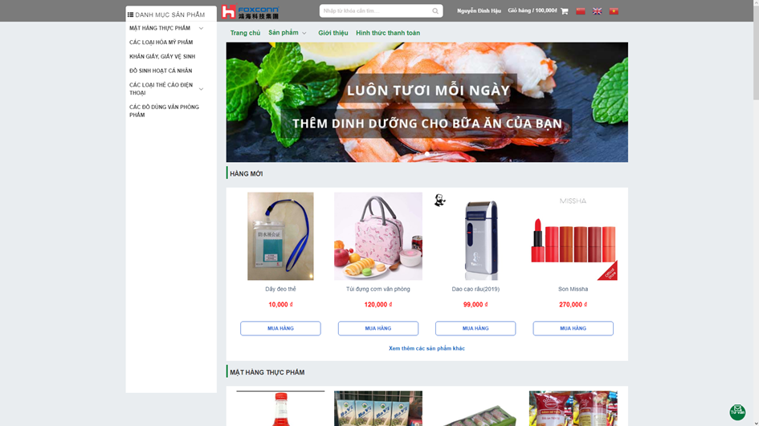
Chương trình demo
Giao diện trang chủ

Slide 12
Kết luận
Kết quả đạt được:
Chưa tích hợp thanh toán online
Giao diện chưa được đẹp mắt
Tính năng chưa thực sự tối ưu
Hạn chế:
Tiếp cận được bài toán thực tế.
Xây dựng được một cơ sở dữ liệu chuẩn để lưu trữ số liệu.
Xây dựng được một website quản lý và bán hàng đáp ứng tương đối đầy đủ chức năng.

Slide 13
Thank you
Cảm ơn thầy cô và các bạn đã chú ý lắng nghe!

